Slide 1


Diretrizes Curriculares & Doenças Raras
Prof. Dr. Natan Monsores de Sá| monsores@unb.br

Slide 2
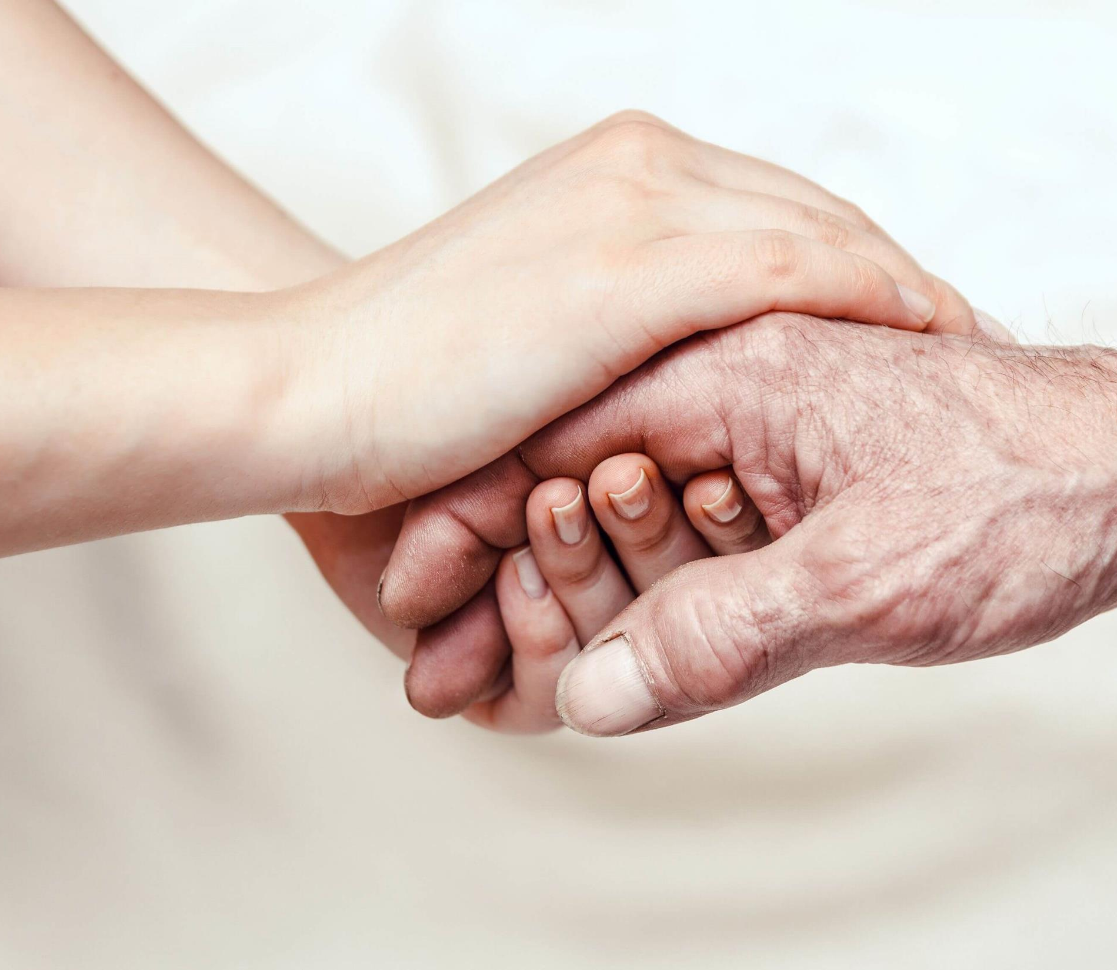
Para além dos conteúdos programáticos
A dimensão atitudinal dos currículos

Slide 3
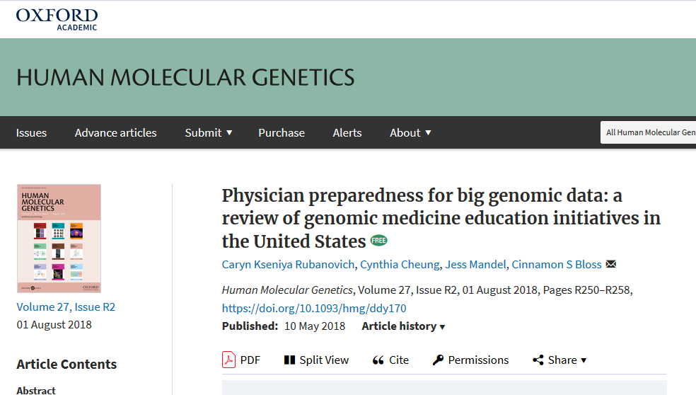

Slide 4

Ênfase em tecnologias educacionais ativas
Panacéia ou recurso?
Esta Foto de Autor Desconhecido está licenciado em CC BY

Slide 5
Prática Clínica se inscreve num panorama biotecnocientífico
Conhecimento objetivante biomédico
Conhecimento subjetivante da conduta humana
Tecnologias da individualidade genética
Conhecimento – Expertise – Técnicas Diagnósticas – Risco - Susceptibilidade
Novas, 2003

Slide 6
Primeira pergunta: generalistas ou especialistas?

Slide 7
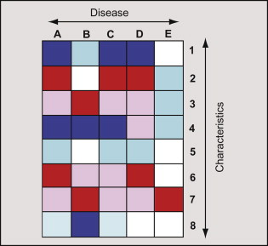
Doenças raras
A maioria afeta crianças
A maioria das doenças implicam em polyhandicap
A maioria tem fenótipos e fenomas (phenome) rastreáveis
A maioria gera poliqueixas (ex: infecções de repetição, problemas motores, dificuldades alimentares, alterações comportamentais, etc)
https://www.sciencedirect.com/topics/medicine-and-dentistry/phenome

Slide 8
Qual seria o fluxo ideal ou desejado?
Estimular que os profissionais em formação pensem em termos de rede de atenção e entendam a lógica de referência e contra referência
Pediatra ou Médico de Família
Geneticista
Outras especialidades
Identificação de que há alguma condição em curso que merece investigação
e manutenção de cuidados
Diagnóstico diferencial, condução de cuidados especializados e encaminhamento
Condução de cuidados e suporte

Slide 9
Segunda pergunta: como reduzir o itinerário?

Slide 10

Semiologia & Semiotécnica
Colocando a condição clínica em contexto

Slide 11
A Consulta
Apresentação: informação geral e identificação
Queixa principal
Anamnese
Exame físico geral e especial
Exames complementares
Pareceres – Prognóstico - Propedêutica
Há um pressuposto epistemológico nesse processo: uma espécie de teoria das correspondências
A crença de que é possível produzir relatos do estado de saúde do paciente (e de sua vida) que sejam universalmente orientados e independentes do contexto de sua produção (i.e, literais)
A ficha de atendimento reproduz, literalmente, as condições de saúde das pessoas?
As informações factuais conseguem apreender as indeterminações trazidas pelos pacientes?
Beato Filho, 1994

Slide 12
Anamnese & Exame Físico
Condição Atual
História clínica pregressa
História pré-natal
História do nascimento
História neonatal
História alimentar
História do desenvolvimento
História do comportamento
História de imunização
História familiar
História social
Exame
  Sinais vitais
  Impressão geral
  Avaliação de órgãos e sistemas
  Quadro psiquiátrico
Não há fórmula mágica mas, se estes passos forem observados e o “sistema” proporcionar condições, as chances de uma doença rara passar desapercebida diminuem...

Slide 13
Problemas
Incertezas diagnósticas, susceptibilidade, risco e probabilidades: a consulta e os exames contam tudo?
A ideação do “diagnóstico correto” a todo curso
O desbalanço entre tecnicalidades dos exames e o prognóstico do resultado
Perspectivas equivocadas sobre tratamento, cuidado e cura
O vazio da não-resolutividade: não tem tratamento/cura e agora, o que faço com o paciente?
O paradoxo da saúde no Brasil: coexistência de entidades mórbidas transmissíveis, crônicas, herdadas, etc

Slide 14
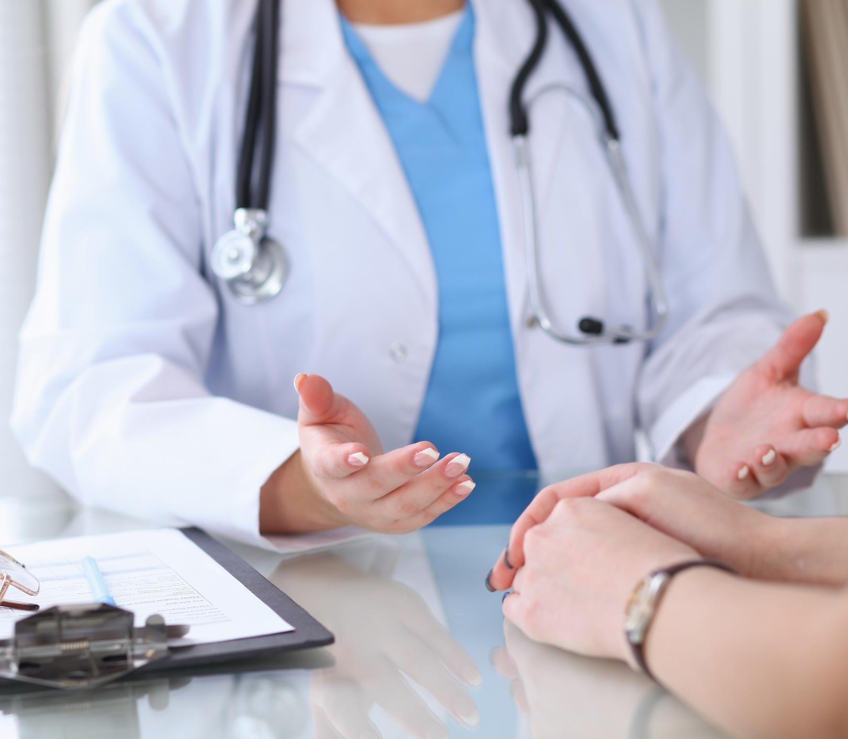
O encontro clínico como um encontro de expertises
Abordagens centradas na pessoa e orientadas para o indivíduo e sua família

Slide 17
Vieses
A maioria dos protocolos publicadas teve uma contribuição mínima do paciente
O sobrepeso da experiência anedótica
Hierarquia de evidências desvaloriza a experiência individual do paciente
Não combinar o foco no paciente com o uso de ferramentas compartilhadas de tomada de decisão
Assimetrias de poder podem suprimir a voz do paciente
Ênfase exagerada na resolutividade da consulta clínica e na precisão do exame complementar
Olhar somente a pessoa que procura atendimento e não sua família ou comunidade (inverse care law)

Slide 18
Tratar o resultado do exame e não a pessoa...
O adoecimento humano é singular
A experiência dos pacientes tende a ser desvalorizada
O foco da prática clínica é sutilmente desviado do cuidado dos indivíduos para o cuidado das exames
A natureza complexa do bom julgamento clínico não é totalmente compreendida ou efetivada
O projeto terapêutico é sempre singular, apesar dos protocolos
Escute, toque, responda, pergunte, oriente, conforte, ...

Slide 19
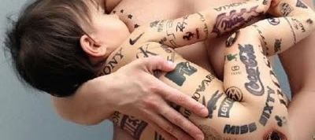
Conflitos de interesse

Slide 20
Obrigações morais do cuidado
Pessoa
Resgatar
Não abandonar
Não causar dano
Paliar
Não dar “prazo de validade”
Permanecer junto ao paciente ou ao familiar na comunicação do diagnóstico
Apresentar alternativas para o cuidado
Não permitir que o paciente se tornar o “ponto turístico” do serviço
Quanto o paciente conta sua história, ele revive o sofrimento
Ser parceiro do paciente na sua busca por cuidados
Na incapacidade de tratar, ao menos proporcionar conforto

Slide 21
Ten Tips – Evidence-based healthcare
Aprender acerca dos significados da doença para o paciente
Pondere a complexidade das interações sociais que ocorrem na consulta
Pondere a complexidade das interações sociais que ocorrem fora da consulta e que podem interferir em nas condutas adotadas
Valorizar e buscar evidências pessoalmente significativas no encontro clínico
Melhorar as habilidades de consulta (semiotécnica e contextualização)
Envolver o paciente na governança clínica
Co-crie abordagens e estratégias com o paciente e seu cuidador
Adote praticas baseadas em evidências e reflita sobre suas preferências
Use, se possível, instrumentos de apoio a tomada de decisão conjunta
Usar PROMs quando for possível
Adaptado de Greenhalgh, 2018

Slide 22
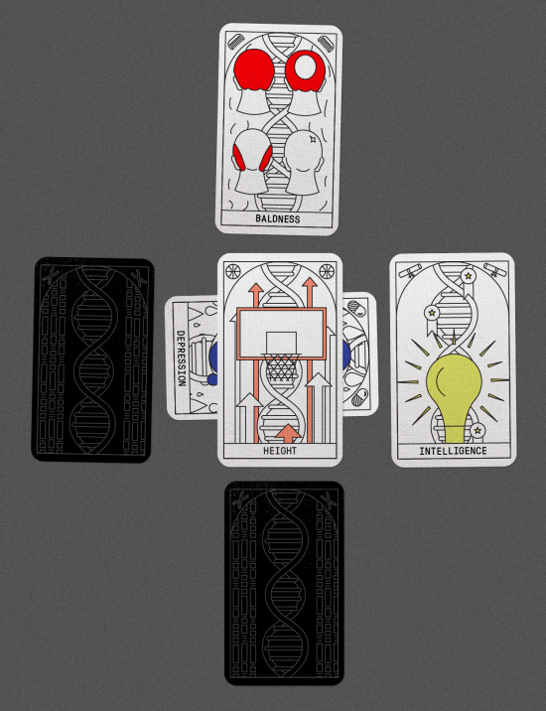
Entre genes e pessoas, enxergue primeiro as pessoas
Exames genéticos não são mapas do destino...

Slide 23

Obrigado! rederaras.unb.br
monsores@unb.br

